Slide 1
Design digitaler Schaltkreise Vorlesung 3

Slide 2
Komplexere CMOS Digitalzellen
Kombinatorische Logik
NAND, NOR…
Multiplexer, Dekoder…
Sequentielle Logik
Latches, Flip-Flops

Slide 3
Kombinatorisch gibt es 2⁴ = 16 Booleschen Funktionen von zwei Variablen
Die Länge der Ergebnistabelle ist 4 und für jede Zeile haben wir zwei Möglichkeiten
a | b | y
0 | 0 | 0/1
0 | 1 | 0/1
1 | 0 | 0/1
1 | 1 | 0/1

Slide 4
Die wichtigsten Booleschen Funktionen mit zwei Variablen sind NAND, NOR, EXNOR (Gleichwertigkeit, Äquivalenz)
Y = !(A & B)
Y = !(A | B)
Y = !(A ^ B)
A
A
A
B
B
B
NAND
NOR
EXNOR
a | b | y
0 | 0 | 1
0 | 1 | 1
1 | 0 | 1
1 | 1 | 0
a | b | y
0 | 0 | 1
0 | 1 | 0
1 | 0 | 0
1 | 1 | 0
a | b | y
0 | 0 | 1
0 | 1 | 0
1 | 0 | 0
1 | 1 | 1

Slide 5
Mithilfe des Inverters, können wir aus NAND, NOR und EXNOR…
AND, OR und die EXOR machen
A
A
B
B
A
A
B
B
A
A
B
B

Slide 6
Sind NAND, NOR, EXNOR und Inverter ausreichend um alle Funktionen 2 Variablen darzustellen?
8 Booleschen Funktionen kann man durch Negation aus anderen 8 bekommen - wie AND aus NAND
Haben Y=0 in der ersten Zeile: Gruppe B
Haben Y=1 in der ersten Zeile: Gruppe A

Slide 7
Zwei Funktionen (von der Gruppe A) sind eigentlich keine Funktionen von zwei sondern nur einer Variable
Eine Funktion von 8 ist Konstante
Haben Y=0 in der ersten Zeile: Gruppe B
Haben Y=1 in der ersten Zeile: Gruppe A
!a
!b
1
a | b | y
0 | 0 | 1
0 | 1 | 1
1 | 0 | 0
1 | 1 | 0
a | b | y
0 | 0 | 1
0 | 1 | 0
1 | 0 | 1
1 | 1 | 0
a | b | y
0 | 0 | 1
0 | 1 | 1
1 | 0 | 1
1 | 1 | 1
1

Slide 8
Zwei Funktionen können mit NAND mit invertierten Eingängen realisiert werden
=> NAND, NOR, EXNOR und Inverter sind ausreichend um alle Funktionen von 2 Variablen darzustellen…
A
A
B
B
a | b | y
0 | 0 | 1
0 | 1 | 1
1 | 0 | 0
1 | 1 | 1
a | b | y
0 | 0 | 1
0 | 1 | 0
1 | 0 | 1
1 | 1 | 1
1

Slide 9
Es geht auch einfacher…
EXNOR kann mit AND, OR und Inverter realisiert werden
A
B
A
B

Slide 10
NOR kann man in NAND umwandeln
A
B
A
B

Slide 11
Inverter kann man mit NAND realisieren
=

Slide 12
Alle Funktionen können basierend auf NAND realisiert werden

Slide 13
Alle Funktionen können basierend auf NAND realisiert werden
A
=
B
A
B

Slide 14
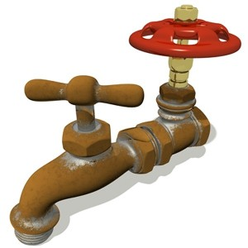
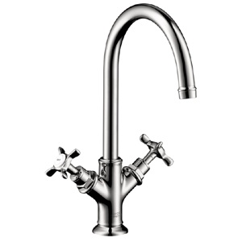
NAND und NOR als Schalter-Widerstand Logik
A
A
B
B
Y
Y
A
A
B
B

Slide 15
Inverter als RTL Logik
NMOS und Pullup oder mit PMOS und Pulldown Widerstand
-> CMOS Inverter
Vorteile sind kein DC Strom und ein kleines Layout.
VDD = 1.2
VDD = 1.2
VDD = 1.2
GND = 0
GND = 0
GND = 0

Slide 16
NAND, NOR und co. als CMOS
Wie wird ein CMOS Gate gemacht?
Es gibt zwei Blöcke: NMOS und PMOS
Wenn NMOS Teil leitet, soll PMOS Teil nicht leiten, und umgekehrt
Kein Kurzschluss VDD-GND, oder floating-Ausgang
PMOS
NMOS

Slide 17
Wie machen wir einen NMOS Block?
Jede Zeile mit dem Ergebnis 0 -> Serienschaltung von zwei (oder mehreren) NMOS Transistoren die nur für die Eingangswerte dieser Zeile leiten
Man muss alle Eingänge = null invertieren.
Das ganze NMOS Netzwerk ist die Parallelschaltung aller Reihenschaltungen, die Zeilen = 0 entsprechen.
B
PMOS
EXNOR
a | b | y
0 | 0 | 1
0 | 1 | 0
1 | 0 | 0
1 | 1 | 1
!A
!B
A
NMOS

Slide 18
PMOS Teil macht man dual
Beachten wir, dass PMOS für niedriges Gate-Potential leitet
Man muss alle Eingänge = eins invertieren.
B
PMOS
EXNOR
a | b | y
0 | 0 | 1
0 | 1 | 0
1 | 0 | 0
1 | 1 | 1
A
!B
!A
NMOS

Slide 19
Beispiel: EXNOR
B
!B
EXNOR
A
!A
a | b | y
0 | 0 | 1
0 | 1 | 0
1 | 0 | 0
1 | 1 | 1
B
!B
!A
A

Slide 20
Oft kann man die logische Funktion vereinfachen
Beispiel: NOR
B
NOR
A
a | b | y
0 | 0 | 1
0 | 1 | 0
1 | 0 | 0
1 | 1 | 0
B
!B
B
!A
A
A

Slide 21
Oft kann man die logische Funktion vereinfachen
Beispiel: NOR
B
NOR
A
a | b | y
0 | 0 | 1
0 | 1 | 0
1 | 0 | 0
1 | 1 | 0
B
!A
A

Slide 22
Oft kann man die logische Funktion vereinfachen
Beispiel: NOR
PMOS Netzwerk leitet für die Eingangskombination 00 – Reihenschaltung
NMOS Netzwerk leitet immer außer für 00 – Parallelschaltung
B
NOR
A
a | b | y
0 | 0 | 1
0 | 1 | 0
1 | 0 | 0
1 | 1 | 0
B
A

Slide 23
CMOS NAND
NAND
A
B
a | b | y
0 | 0 | 1
0 | 1 | 1
1 | 0 | 1
1 | 1 | 0
B
A

Slide 24
NAND und NOR mit mehreren Eingängen
X1
X2
X3
X1
X3
X2
X2
X3
X1
X1
X2
X3

Slide 25
Einige Regeln für die Konstruktion von CMOS Gattern aus Ergebnistabelle
NMOS Teil leitet für die Zeilen mit null-Ergebnis
PMOS Teil leitet für die Zeilen mit eins-Ergebnis
PMOS und NMOS Teile dürfen nie gleichzeitig leiten, sonst hätten wir einen großen Querstrom und der Ausgang wäre undefiniert
PMOS und NMOS Teil sollen auch nie gleichzeitig offene Verbindungen sein. In dem Fall wäre der Ausgang von den Versorgungslinien getrennt. Der logische Wert wäre undefiniert
Gate mit offenem Ausgang befindet sich im hochohmigen Zustand
a | b | y
0 | 0 | 1
0 | 1 | 0
1 | 0 | 0
1 | 1 | 0
PMOS
NMOS

Slide 26
Es gibt oft mehrere Möglichkeiten eine Funktion mit Transistoren zu realisieren…
Beispiel EXNOR
Variante 1
8 Transistoren
B
!B
A
!A
B
!B
!A
A

Slide 27
Variante2: Disjunktive Normalform
EXOR = (!A & !B) | (A & B)
V.1 braucht weniger Transistoren
=
Variante 1
Variante 2
8 Transistoren
4 (INVs) + 12 (NANDs) Transistoren
B
!B
A
B
A
!A
A
B
!B
B
!A
A

Slide 28
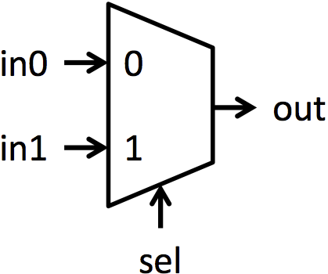
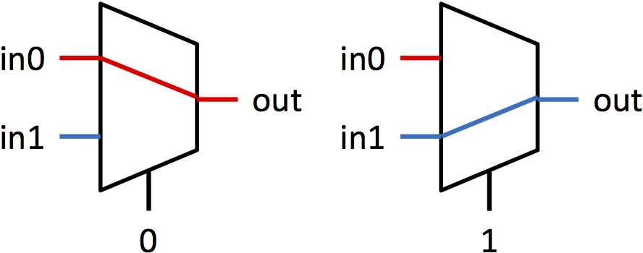
Multiplexer
Der wichtigste und vielseitigste Bauteil in Digitaltechnik ist der Multiplexer
Je nachdem ob der Select-Eingang null oder eins ist, ist der Ausgang X0 oder X1
Im Verilog Code: Y = sel ? X1 : X0
X0
X1
Sel

Slide 29
Multiplexer
Der wichtigste und vielseitigste Bauteil in Digitaltechnik ist der Multiplexer
Je nachdem ob der Select-Eingang null oder eins ist, ist der Ausgang X0 oder X1
Im Verilog Code: Y = sel ? X1 : X0
Disjunktive Normalform: Y = (!sel & X0) | (sel & X1)
Sel
X0
Sel
X1

Slide 30
Multiplexer
Der wichtigste und vielseitigste Bauteil in Digitaltechnik ist der Multiplexer
Je nachdem ob der Select-Eingang null oder eins ist, ist der Ausgang X0 oder X1
Im Verilog Code: Y = sel ? X1 : X0
Disjunktive Normalform: Y = (!sel & X0) | (sel & X1)
Sel
3x4 + 2 = 14 Transistoren
X0
Sel
X1

Slide 31
Warum ist ein Multiplexer so wichtig?
Jede logische Funktion kann mit Multiplexern, Invertern und logischen Konstanten realisiert werden

Slide 32
Beispiel: AND
AND ist null wenn die Variable A null ist, unabhängig von B
AND = A ? B : 0
0
X0
B
X1
Sel
A

Slide 33
Beispiel EXNOR
EXNOR = A ? B : !B
!B
X0
A
B
B
X1
Sel
A

Slide 34
Multiplexer kann auch einfacher (als unten) realisiert werden.
Sel
3x4 + 2 = 14 Transistoren
X0
Sel
X1

Slide 35
Normalerweise kann man die Gates nicht kurzschließen…

Slide 36
Wir können die Gatter so erweitern, dass sie sich im hochohmigen Zustand befinden können
-> Gated Inverter
Wenn der Enable Eingang eins ist, funktioniert der Inverter wie ein gewöhnlicher Inverter
En
En

Slide 37
Mit Enable = null, ist der Ausgang von VDD und GND getrennt, der Ausgang „schwebt“ (float) im hochohmigen (high impedance) Zustand
En
En

Slide 38
Schaltung
En
Schlecht – leitet 1 nicht

Slide 39
Schaltung
Gut
EnB
En
En
EnB
EnB = !En

Slide 40
Schaltung
EnB
EnB
En
En
En
EnB
En
EnB

Slide 41
Schaltung
Leitung wird aufgespalten um Geschwindigkeit zu optimieren
En
EnB
EnB
EnB
En
En

Slide 42
Multiplexer mit Gated Invertern
Wir brauchen zwei normale- und zwei Gated Inverter
Zahl von Transistoren: 2 x 2(Inv) + 2(Inv) x 4(Gated Inv) = 12 Transistoren
Weniger T. als im Fall von DNF-Implementierung (14 Transistoren)
SelB
X0
Sel
0
X0
X1
B
X1
Sel
A
Sel
SelB

Slide 43
Oft werden auch mehrfache Multiplexer verwendet.
ZB wenn man die digitalen Signale von mehreren Quellen über eine Leitung übertragen möchte.
2->1 Multiplexer
4->1 Multiplexer…
https://stackoverflow.com/questions/50766295/using-verilog-case-statement-with-continuous-assignment
reg Y;
wire X0, X1, X2, X3;
wire [1:0] sel;
…begin
case (sel)
2'b00 : Y = X0;
2'b01 : Y = X1;
2'b10 : Y = X2;
3'b11 : Y = X3;
endcase
end
X0
X1
X2
case (sel)
2'b00 : Y = in[0];
2'b01 : Y = in[1];
2'b10 : Y = in[2];
3'b11 : Y = in[3];
default : Y = in[0];
endcase
X3
Sel(1:0)

Slide 44
Um solche Multiplexer zu realisieren brauchen wir einen Decoder.
Beispiel: 8-bit Eingang D(7:0) (binäre Zahl) und 2⁸ Ausgänge.
Falls Eingang = m (binär Kodiert) ist der m-te Ausgang 1. Alle anderen Ausgänge sind null.
Y0 = (D == 8‘d0);
Y1 = (D == 8‘d1);
Y2 = (D == 8‘d2);
Y3 = (D == 8’d3);
…
Y0
D(7:0)
Y255

Slide 45
Realisierung
2⁸ AND Gattern mit n Eingängen
Wenn z.B. das AND Gate dem Ausgang 5 gehört, sollte es „1“ für die binäre Zahl D(7:0) = 0000_1001 erzeugen
Y5 = !D7 & !D6 & !D5 & !D4 & D3 & !D2 & !D1 & D0
Alle Variablen, die null sind, werden negiert
In solcher Realisierung brauchen wir 256 ANDs mit 8 Eingängen und 8 Invertern für Di Negationen. Das sind insgesamt 256 x 18 + 8(Inv) ~ 4600 Transistoren.
Y0
D7
D(7:0)
Y5
D1
9
16
17
Y255
D0
8
18
1

Slide 46
256->1 Multiplexer – Implementierung mit Decoder
1x4600T + 256 x 6T + 2T = 6100 Transistoren
En0
En0
Decoder
X0
Sel(7:0)
En1
X1
X0
En255
X1
En255
X255
X255
Sel(7:0)

Slide 47
256->1 Analog Multiplexer – Realisierung
En0
En0
Decoder
X0
Sel(7:0)
En1
X1
AMUX
X0
En255
X1
En255
EnB
X255
X255
Sel(7:0)
En
En
EnB

Slide 48
Analog Multiplexer leitet in beide Richtungen
Wenn man in einem Analogmultiplexer die Eingänge und Ausgänge „vertauscht“ bekommt man einen Demultiplexer.
En0
En0
Decoder
Y0
Sel(7:0)
En1
Y1
DMUX
Y0
En255
Y1
En255
EnB
Y255
Y255
Sel(7:0)
En
En
EnB

Slide 49
Digital Demultiplexer
Demultiplexer mit Eingang 1 -> Dekoder
256 x 22T(And) + 8 x 2T(Inv) ~ 5600T
Y0 = X & (D == 8‘d0);
Y1 = X & (D == 8‘d1);
Y2 = X & (D == 8‘d2);
Y3 = X & (D == 8’d3);
…
Y0
Sel7
X
Y5
Y255
Sel(7:0)
Sel1
X
Sel0

Slide 50
Zusammenfassung:
Multiplexer
Demultiplexer
Dekoder
Coder (nächstes mall)
Multiplexer
Demultiplexer
Decoder
Demux mit X=1
Y0
Y0
X0
X1
Y
X
D(7:0)
Decoder
X255
Y255
Y255
Sel(7:0)
Sel(7:0)

Slide 51
Multiplexer kann mit weniger Transistoren realisiert werden
Baumstruktur
In jedem Knoten verwenden wir jeweils einen (2->1) Multiplexer. Der Select Eingang vom Multiplexer der ersten Stufe wird an Sel0 angeschlossen, usw.
Sel0
Sel1
Sel2
Sel3
X0
SelB
X1
X0
Sel
X1
X15
Sel
SelB

Slide 52
256->1 Multiplexer
255 x 8T (2->1 Mux) + 8 x 2T(Inv) ~ 2040 Transistoren
Zu Vergleichen mit 6100 T. (Folie 46) (3x kleiner)
Die Schaltung ist langsamer – mehrere Stufen
Sel0
Sel1
Sel2
Sel3
X0
SelB
X1
X0
Sel
X1
X15
Sel
SelB

Slide 53
Auch ein Demultiplexer (und Dekoder) kann als Baumstruktur realisiert werden
In jedem Knoten verwenden wir jeweils einen (1->2) Demultiplexer
255 (1->2) x 12T + 8 x 2T ~ 3000 Transistoren
Sel3
Sel2
Sel1
Sel0
Y0
2
2
Y1
Sel
SelB
Y0
Y1
X
Y15

Slide 54
Latch, Flipflop

Slide 55
Sequenzschaltungen
S. Vorlesung 1 – Latch und Flip-Flop
Latch – speichert ein Eingangsniveau (auf einem Kondensator) wenn Load Signal = 1. Wenn Load = 0, der Zustand bleibt erhalten
Flip-Flop – 2 Latch-es in Reihe
Der Eingangswert D wird im Moment der steigenden Talkflanke gespeichert
Spätere Änderungen am D-Eingang haben keine Wirkung auf den Ausgang bis zur nächsten Taktflanke
Latch
Flip-Flop
Ld
~CLK
CLK
D
Q
D1
Q1
D2
Q2

Slide 56
Latch erinnert an ein System mit 1 Schleuse.
A
B
C
Ld=0
Ld=1
Ld=1
D=6
Q=6
D=5
D=5
Q=5
D
E
F
Ld=0
Ld=0
Ld=1
D=6
Q=6
Q=6
D=2
D=2
Q=2

Slide 57
FF erinnert an ein System mit 2 Schleusen.
A
B
C
Ck=0
Ck=0->1
Ck=1
Ck=1
D=6
D=5
D=5
Q=5
Q=5
D
E
F
OK
Ck=1->0
Ck=0
Ck=0->1
Ck=1
D=6
Q=5
Q=5
D=2
D=2
Q=2

Slide 58
FF erinnert an ein System mit 2 Schleusen, beide Tore dürfen nicht gleichzeitig geöffnet werden
A
B
C
Ck=0
Ck=0->1
Ck=1
Ck=1
D=6
D=5
D=5
Q=5
Q=5
D
E
F
Nicht OK
Ck=1->0
Ck=0
Ck=0->1
Ck=1
D=6
Q=6
Q=6
D=2
D=2
Q=2

Slide 59
Nachteil einer Latch-Schaltung mit Kondensatoren – sie kann den Zustand nicht beliebig lange halten
Der Kondensator wird langsam entladen
Latch
Flip-Flop
Ld
~CLK
CLK
D
Q
D1
Q1
D2
Q2

Slide 60
Statische Speicherzellen
Vout
Vin
Vout
Vin

Slide 61
Statische Speicherzellen
Wenn wir den Ausgang des zweiten Inverters mit dem Eingang des ersten verbinden, haben wir Vin = Vout.
Der Zustand der Schaltung liegt im Schnittpunkt der Kennlinie Vout = f(Vin) und der Gerade Vout = Vin.
Vout
Vin
Vout
Vout/Vin=1(VDD)
Vout/Vin~VDD/2
Vin=Vout
Vin
Vout/Vin=0

Slide 62
Drei Schnittpunkte
1. Vout/Vin = 0 (logische 0)
2. Vout/Voin = VDD (logische 1)
3. Vout=Vin ~ VDD/2 (undefiniert).
Vout
Vin
Vout
Vout/Vin=1(VDD)
Vout/Vin~VDD/2
Vin=Vout
Vin
Vout/Vin=0

Slide 63
Die ersten zwei Arbeitspunkte sind stabil
kleine Störung Delta
Vin = Vout – Delta
Vout wird nicht beeinflusst
Vout
Vin
Vout
Delta
+
Vin=Vout
Vin

Slide 64
Der dritte Arbeitspunk ist instabil
Vin = Vout – Delta
Verringerung von Vin führt zu noch größerer Verringerung von Vout
Die Schaltung kommt aus dem instabilen Arbeitspunkt immer in den Arbeitspunkt Vout/Vin = 0 oder in den Arbeitspunkt Vout/Voin = VDD
Vout
Vin
Vout
Delta
+
Vin

Slide 65
Der dritte Arbeitspunk ist instabil
Vin = Vout – Delta
Verringerung von Vin führt zu noch größerer Verringerung von Vout
Die Schaltung kommt aus dem instabilen Arbeitspunkt immer in den Arbeitspunkt Vout/Vin = 0 oder in den Arbeitspunkt Vout/Voin = VDD
Vin
Vout
Vout/Vin~VDD/2
Delta
+
Vout/Vin=1(VDD)
Vout/Vin=0

Slide 66
Die Schaltung ist die Basis einer SRAM Zelle
Q

Slide 67
Ein Latch basiert normalerweise auf einer modifizierten Version der Speicherzelle.
Multiplexer wird benutzt, Select Eingang ist an Load Signal angeschlossen
Load=Sel
LoadB=SelB
LoadB
X0
Load
D
X1

Slide 68
Wenn Load = 1, das Latch ist „transparent“ – der Eingang ist direkt am Ausgang sichtbar.
Load=1
LoadB=0
X0
Load
D
X1

Slide 69
Wenn Load = 0, haben wir dieselbe Schaltung wie in einer RAM Zelle. Der Multiplexer behält den Zustand
Load=0
LoadB=1
LoadB
X0
D
X1

Slide 70
Wenn Load = 0, haben wir dieselbe Schaltung wie in einer RAM Zelle. Der Multiplexer behält den Zustand
Richtig:
reg q;
wire D, Load;
always @* begin
if (Load) q = D;
end
Load=0
LoadB=1
LoadB
reg q;
wire D, Load;
always @(Load or D) begin
if (en) q = D;
end
X0
Nicht zu empfehlen
D
X1
wire q;
wire D, Load;
assign q = Load ? D : q;

Slide 71
Einen Flip-Flop bilden wir aus zwei Latches
Es soll dabei vermieden werden, dass beide Latches gleichzeitig transparent werden, vor allem wenn wich Ck von 1 auf 0 ändert (inaktive Flanke)
reg q;
wire D;
always @(posedge Ck) begin
q <= d;
end
Ck
CkB
Transparent für CkB
Transparent für Ck
SelB=Ck
SelB=CkB
X0
X0
Q
Sel=CkB
Sel=Ck
D
X1
X1

Slide 72
Kapazitive Last verlangsamt die CMOS Schaltungen
Schlechte Idee – viele Flip-Flops teilen zwei Taktinvertern
Layout kleiner aber funktioniert nicht
Ck
Ck
CkB
CkB
CkB
Ck
Beide Latches im FF transparent?

Slide 73
Um solche Probleme zu vermeiden, werden die Takt-Inverter in der Regel im Flip-Flop eingebaut.
CkB
Ck
Besser!
CkB
Ck

Slide 74
Um solche Probleme zu vermeiden, werden die Takt-Invertern in der Regel im Flip-Flop eingebaut.
Ck
Noch Besser!
CkBInt
Ck
CkInt

Slide 75
Nach dem Einschalten der Spannungsversorgung befindet sich ein Flip-Flop, genauso wie eine RAM Zelle, in einem unbekannten logischen Zustand.
Wir können uns vorstellen, dass sich zuerst alle Flip-Flops in den astabilen Zustand befinden und dann in logisch Eins oder Null Zustand kommen.
Um einen unbekannten Anfangszustand zu vermeiden, werden die Flip-Flops oft so erweitert, dass sie ein asynchrones Reset Signal haben.
SelB=Ck
SelB=CkB
X0
X0
Q
Sel=CkB
Sel=Ck
D
X1
X1
Reset
Reset

Slide 76
Betrachten wir einen solch erweiterten FF im Ck=1 Zustand
In dem fall ist das erste Latch im Speichermodus, das zweite transparent
Reset = 1 (aktiv high) erzwingt logische Null am Ausgang (1. Latch), sie wird rückgekoppelt. Auf diese Weise bleibt Null gespeichert auch wenn Reset wieder inaktiv (null) wird.
SelB=Ck
SelB=CkB
X0
X0
1
0
Q
Sel=CkB
1
Sel=Ck
D
X1
X1
Reset
Reset

Slide 77
Betrachten wir einen solch erweiterten FF im Ck=0 Zustand
In dem fall ist das zweite Latch im Speichermodus, das erste transparent
SelB=Ck
SelB=CkB
X0
X0
1
0
Q
Sel=CkB
0
Sel=Ck
D
X1
X1
Reset
Reset

Slide 78
Im Flip-Flop ist immer wenigstens ein Latch im Speicherzustand, so dass ein Reset immer möglich ist wenn beide Latches die Reset Logik enthalten.
Asynchrones Reset ist stärker als der Takteingang. Sobald Reset = 1 wird, wird der Flip-Flop Ausgang null, unabhängig von D und Ck Eingängen
SelB=Ck
SelB=CkB
X0
X0
Q
Sel=CkB
Sel=Ck
D
X1
X1
Reset
Reset

Slide 79
…
reg q;
wire D, Reset;
always @(posedge Ck or posedge Reset) begin
if(Reset) q <= 0;
else q <= d;
end//always
SelB=Ck
SelB=CkB
X0
X0
Q
Sel=CkB
Sel=Ck
D
X1
X1
Reset
Reset

Slide 80
TTL, ECL…

Slide 81
Weitere Beispiele der Logikelementen

Slide 82
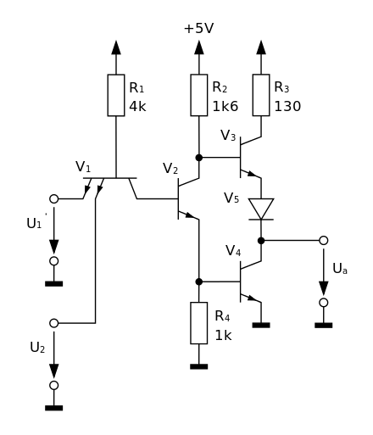
TTL NAND

Slide 83
TTL NAND
U1 = 0
leitet
0
sperrt
0
5-2*0.6
0
sperrt

Slide 84
TTL NAND
U1 = 1; U2 = 1
~0
sperrt
leitet
IB
5-2*0.6
~0
IB
leitet

Slide 85
Logische Bausteine in TTL-Technik haben gegenüber CMOS-Bausteinen den Vorteil, dass sie unempfindlicher gegenüber elektrostatischen Entladungen sind. Der Nachteil liegt wegen der stromgesteuerten Transistoren in einer im Vergleich zu CMOS deutlich höheren Leistungsaufnahme (Stromverbrauch) bei statischem Betrieb.
Eine Besonderheit von TTL-Schaltungen besteht darin, dass an Eingängen jedes Potential zwischen 0 V und 5 V liegen darf und sie daher auch unbeschaltet bleiben dürfen, ohne dass untolerierbar große Querströme entstehen. Eine Besonderheit einer diskret aufgebauten TTL-Schaltung besteht darin, dass unbeschaltete Eingänge wirken, als lägen sie auf High-Pegel.

Slide 86
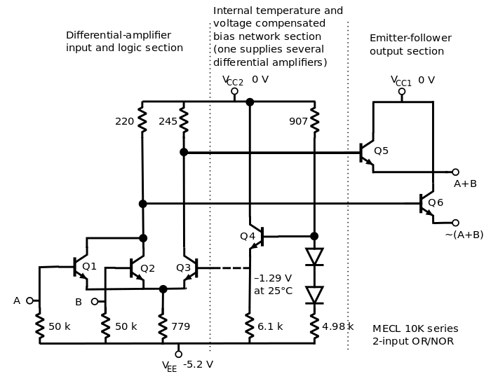
ECL

Slide 87
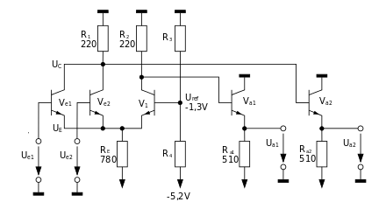
Die ECL-Familie gehört zu den schnellsten erhältlichen Logikfamilien. Dies wird erreicht, da (anders als zum Beispiel bei der Transistor-Transistor-Logik) im normalen Betriebszustand kein Transistor in Sättigung geht.

Slide 88
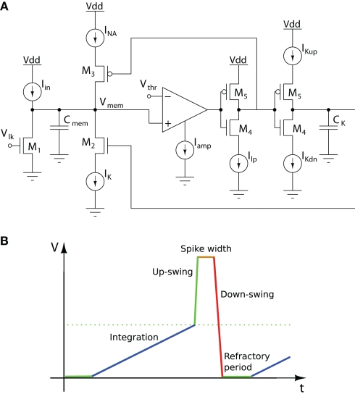
Neuromorphic silicon neuron circuits

Slide 89
https://www.youtube.com/watch?v=ZoT82NDpcvQ
https://www.youtube.com/watch?v=S-4Yu3pB_dk

